Slide 1
Recommandations sur le dépistage en prevention primaire des fractures de fragilisation
Notes:
Recommandations sur le dépistage en prevention primaire des fractures de fragilisation

Slide 2
Utilisation de cette présentation
Ces diapositives seront accessibles au public après la parution de la ligne directrice pour en favoriser la diffusion, l’adoption et la mise en œuvre dans la pratique des soins primaires.
Ces diapositives peuvent
être utilisées dans un contexte
éducatif
Les opinions exprimées ici ne réflètent pas nécessairement la position de l’Agence de santé publique du Canada
Notes:
Ces diapositives seront accessibles au public après la parution de la ligne directrice pour en favoriser la diffusion, l’adoption et la mise en œuvre dans la pratique des soins primaires.
Ces diapositives peuvent être utilisées dans un contexte éducatif
Les opinions exprimées ici ne réflètent pas nécessairement la position de l’Agence de santé publique du Canada

Slide 3
Groupe de travail
Membres du GECSSP
Guylene Theriault (chair)
Roland Grad (vice chair)
Scott Klarenbach
Donna Reynolds
John Riva
Brett Thombs
Porte-paroles du GECSSP
Guylène Thériault (français et anglais )
Roland Grad
Soutien externe
Agence de santé publique du Canada
Heather Limburg
Laure Tessier
Centre d’analyse de de synthèse des données probantes
Université de l’Alberta
Experts de contenu
Bill Leslie
Greg Kline
Notes:
Font partie du groupe de travail sur les fractures de fragilité : ​
Les membres du Groupe d’étude canadien, notamment Guylène Thériault (présidente), Roland Grad (vice-président), Scott Klarenbach, Donna Reynolds, John Riva et Brett Thombs​
Guylène Thériault (francophone et anglophone) et Roland Grad sont aussi les porte-paroles du Groupe d’étude canadien.​
L’Agence de la santé publique du Canada (Heather Limburg et Laure Tessier), le Centre d’analyse et de synthèse des données probantes (Université de l’Alberta) et les experts du contenu (Bill Leslie et Greg Kline) agissent à titre de soutien externe.​

Slide 4
Survol du webinaire
Présentation
Méthodes
Mise en contexte
Données probantes
Recommandations
Mise en oeuvre
Outils d’application des
connaissances
Conclusions
Période de questions
Notes:
•Survol du webinaire​
-Présentation​
-Méthodes
-Mise en contexte
-Données probantes
-Recommandations​
-Mise en œuvre​
-Outils d’application des connaissances​
-Conclusions ​
- Questions et réponses

Slide 5
Faits saillants
Dépistage pour la prevention des fractures de fragilisation: qui, pourquoi, quand, comment
Qu’est-ce qu’un dépistage débutant par une évaluation du risque?
Outil d’aide à la decision partagée
Rôle de la decision partagée
Notes:
Faits saillants : ​
•Dépistage pour la prévention des fractures de fragilisation : qui, pourquoi, quand et comment​
•Qu’est-ce que le dépistage passant d’abord par l’évaluation des risques?​
•Outils d’aide pour une prise de décision partagée – Fractures de fragilisation​
•Le rôle de la prise de décision partagée​
​

Slide 6
Méthodes
15
Notes:
Méthodes

Slide 7
Groupe d’étude canadien sur les soins de santé préventifs
Groupe indépendant de cliniciens et de méthodologistes
Mandat:
Développer des lignes directrices fondées sur des données probantes appuyant la prestation de soins de santé préventifs par les fournisseurs de soins primaires
Assurer la diffusion, l’adoption et la mise en oeuvre des recommandations
GECSSP
Notes:
•Le Groupe d’étude canadien sur les soins de santé préventifs est un groupe indépendant composé d’un maximum de 15 cliniciens et méthodologistes.​
• Il a pour mandat de développer des lignes directrices de pratique clinique fondées sur des données probantes appuyant la prestation de soins de santé préventifs par les fournisseurs de soins primaires et d’en assurer la diffusion, l’adoption et la mise en œuvre.​
•Le but ultime du Groupe d’étude canadien est d’améliorer la santé des Canadiens et des Canadiennes en veillant à ce que les fournisseurs de soins primaires aient accès à des lignes directrices de prévention clinique fondées sur les données les plus probantes disponibles. ​

Slide 8
Notes:
•Cette infographie offre une vue d’ensemble du processus d’élaboration des lignes directrices du Groupe d’étude canadien – choix des sujets, synthèse des données probantes, élaboration des lignes directrices et diffusion – et des contributeurs critiques à chaque étape (grande variété de parties prenantes internes et externes).

Slide 9
Centres d’analyse et de synthèse des données probantes
Service indépendent chargé de la revue systématique de la littérature base sur le cadre analytique du groupe de travail
Présente les données probantes sous forme de tableaux (selon la méthodologie GRADE) pour appuyer la redaction des lignes directrices
Participe aux réunions du GECSSP et du groupe de travail (membre non-votant)
Notes:
- Le Groupe d’étude canadien collabore avec le Centre d’analyse et de synthèse des données probantes (CASDP), qui évalue les données probantes en toute indépendance.​
- Le CASDP s’occupe de réaliser une revue systématique de la littérature selon le cadre d’analyse et de préparer un rapport final accompagné de tableaux GRADE (Grading of Recommendation, Assessment, Development and Evaluation).​
- Il participe aussi aux rencontres du groupe de travail et du Groupe d’étude canadien (sans droit de vote toutefois).

Slide 10
GRADE – évaluation des données
probantes et force des recommandations
1. Certitude des données
2. Force de la recommandations
probantes
Certitude des données probantes à l’appui
• Équilibre entre les éléments désirables et
indésirables
• Valeurs et préférences des patients
• Utilisation judicieuse des ressources
Certitude que les données probantes
disponibles reflètent adéquatement
l’effet réel
Élevée, moyenne, faible, très faible
Forte, conditionnelle
10
Notes:
Qu’évaluons-nous?​
1. Certitude des données probantes ​
Degré de confiance quant au fait que les données probantes disponibles reflètent adéquatement l’effet théorique réel de l’intervention ou du service.​
Élevée, moyenne, faible, très faible​
​
2. Force de la recommandation ​
L’équilibre entre la certitude des données probantes à l’appui; la certitude d’avoir atteint un équilibre entre les effets désirables et indésirables; la certitude/variabilité entourant les valeurs et préférences des gens et la certitude à savoir si l’intervention représente une utilisation judicieuse des ressources. ​
Forte, conditionnelle​

Slide 11
Recommandation forte – données de faible certitude
Lorsqu'il existe des données de faible certitude pour les bénéfices et une forte certitude pour les préjudices ou des implications importantes en termes de ressources.
Le groupe d’étude canadien est conscient des contraintes de ressources auxquelles est confronté notre système de soins en première ligne et de la charge que peut représenter certaines activités qui consomment des ressources financières limitées ou qui limitent l'accès aux prestataires de soins en première ligne.
Ainsi, lorsqu'il est certain que les implications en termes de ressources sont importantes et que les bénéfices n'ont pas été démontrés, le groupe d’étude émettra une recommandation forte à l'encontre du dépistage.
Notes:
Recommandation forte – données de faible certitude
Lorsqu'il existe des preuves de bénéfice à faible niveau de certitude et des preuves de préjudice à forte certitude ou des implications importantes en termes de ressources.
Le groupe d’étude canadien est conscient des contraintes de ressources auxquelles est confronté notre système de soins en première ligne et la lourde charge de ressources que peut représenter l'engagement dans des activités qui consomment des ressources financières limitées ou qui limitent l'accès aux prestataires de soins en première ligne.
Ainsi, lorsqu'il est certain que les implications en termes de ressources sont importantes et que les avantages n'ont pas été démontrés, le groupe d’étude émettra une recommandation forte à l'encontre de l'application de la directive.

Slide 12
Processus d’examen des lignes directrices
Le processus d’examen interne fait appel aux:
Membres du groupe de travail et du GECSSP
Experts de contenu
Un examen par des intervenants externes est effectué à certaines étapes clés:
Protocole, revue(s) systématiques et ligne directrice
Les intervenants externes comprennent:
Omnipraticiens et spécialistes
Pairs évaluateurs
Le JAMC (CMAJ) réalise un examen par les pairs avant l’acceptation de la publication
Notes:
- Le processus d’examen du groupe d’étude canadien comprend un examen interne par le groupe de travail sur les lignes directrices et tous les autres membres du groupe d’étude canadien
- Le groupe d’étude canadien fait également appel à des spécialistes/experts en contenu pour conseiller le groupe de travail tout au long du processus. Les experts en contenu participent aux réunions et examinent les documents clés, mais ne votent pas et n'interviennent pas dans l'orientation ou la force des recommandations.
- L'examen externe est effectué à trois étapes clés : Protocole, revue(s) systématique(s) et ligne directrice
- Les groupes d'examinateurs externes sont les suivants des parties prenantes généralistes et spécifiques à une maladie et pairs évaluateurs universitaires
- Le JAMC entreprend un processus indépendant d'examen par les pairs pour réviser les lignes directrices avant de les accepter pour publication.

Slide 13
Engagement des patients
• Le recrutement a été
effectué au moyen de publicités sur des sites Web et d’une séance de sensibilisation.
• Les groupes de
discussion en ligne ont été menés en deux phases par
l’Hôpital St. Michael
13
Notes:
Des patients ont participé à l’élaboration des lignes directrices. Ils ont été recrutés au moyen de publicités sur des sites Web de petites annonces (Craigslist et Kijiji) pour participer à des groupes de discussion en deux phases animés par l’équipe du Programme d’application des connaissances de l’Hôpital St. Michael.

Slide 14
Engagement des patients
Phase 1: Groupe de discussion
4 hommes, 21 femmes (certains avec un risque élevé de fracture )
Les participants y ont évalué l’importance des issues cliniques du dépistage sur leur intérêt à se faire dépister ou non
Phase 2: Réseau des conseillers publics du GECSSP
3 hommes, 3 femmes issus de la population générale
Séance d’information
Rétroaction sur les messages grand public un outil d’aide à la décision
Notes:
Engagement des patients
Phase 1 : Un groupe de discussion prédéfini selon les caractéristiques des patients (p. ex. : plus grand nombre de femmes, patients plus âgés).​
Il comprenait 4 hommes et 21 femmes (sélectionnés pour inclure certains patients présentant un risque élevé de fractures – fracture antérieure ou « diagnostic » d’ostéoporose)​
Les membres y ont évalué l’importance des effets du dépistage sur la décision de se faire dépister ou non et ont indiqué leur volonté à cet égard.​
Phase 2 : Réseau des Conseillers publics du Groupe d’étude canadien (RCP-GEC)​
3 hommes et 3 femmes issus de la population générale​
Ils ont participé à une séance de sensibilisation concernant la ligne directrice sur les fractures de fragilisation​
Ils ont commenté les messages essentiels et fourni un exemple d’outil d’aide à la décision.​

Slide 15
Mise en contexte
15
Notes:
Mise en contexte

Slide 16
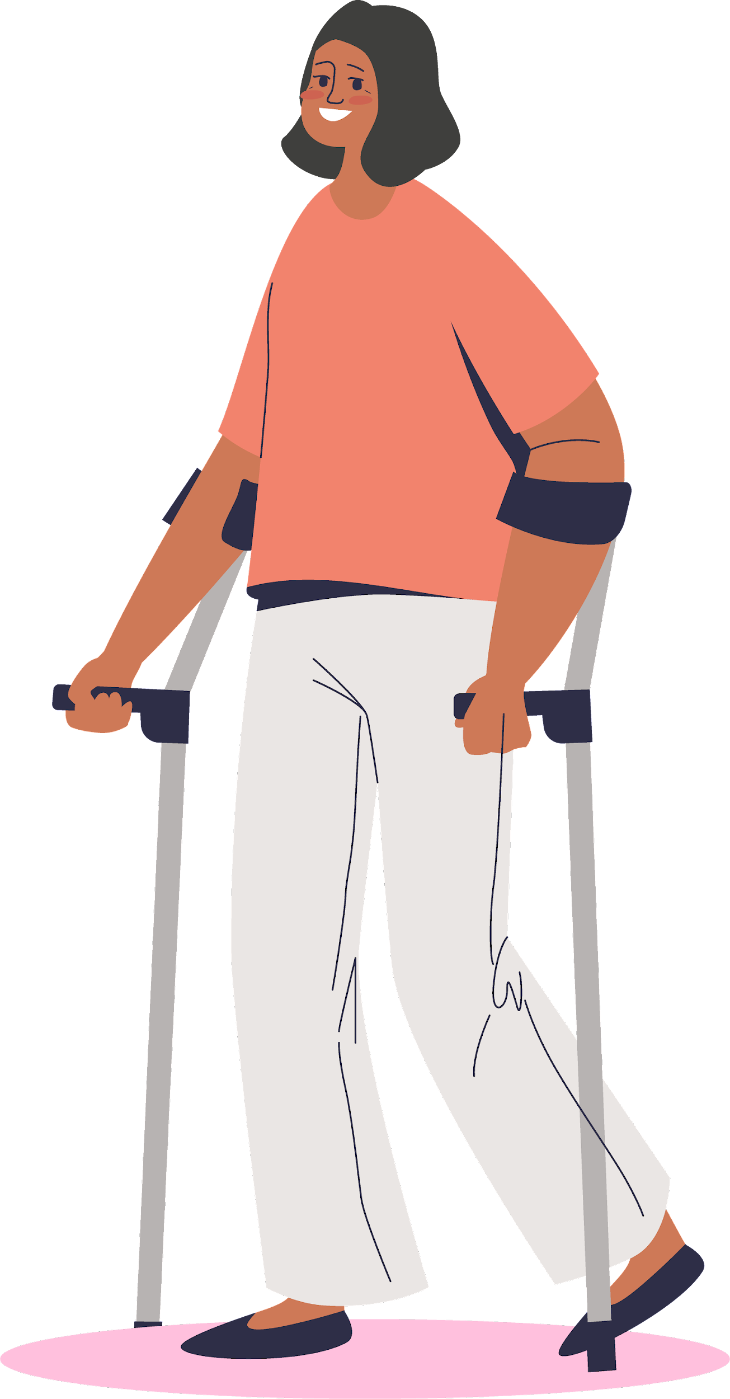
Qu’est-ce qu’une fracture de fragilisation?
On parle d’un os qui se brise à la suite d’un choc mineur normalement sans gravité.
Elle est attribuable à l’affaiblissement de l’ossature; on parle alors de faible densité minérale osseuse ou plus communément d’ostéoporose.
Les fractures de la hanche, de la colonne vertébrale et du poignet sont les plus courantes.
Elles sont aussi désignées comme des fractures ostéoporotiques majeures (FOM).
Notes:
Une « fracture de fragilisation » est une fracture (un os brisé) due à un choc mineur normalement sans gravité.
Elle est généralement attribuable à un affaiblissement sous-jacent de l’ossature (c.-à-d. à une faible densité minérale et osseuse), communément appelé ostéoporose.
Les fractures de la hanche, de la colonne vertébrale, de l’humérus (bras) et du poignet sont les plus courantes. Elles sont aussi désignées comme des « fractures ostéoporotiques majeures » ou « FOM ».

Slide 17
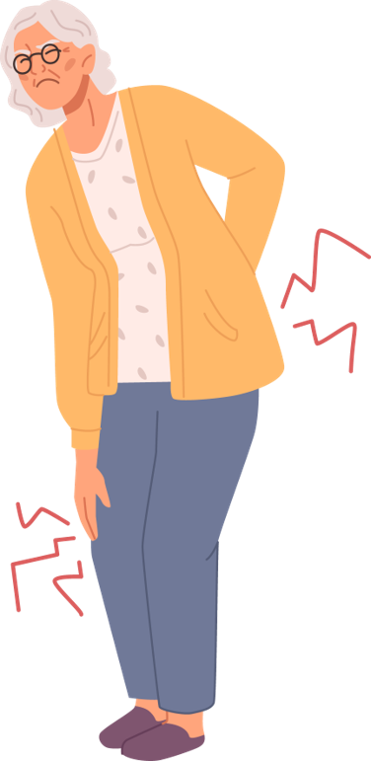
Facteurs de risque
Fracture antérieure
Fracture de la hanche chez un parent
Faible densité osseuse
Sexe féminin à la naissance
Âge avancé / post-ménopause
Troubles endocriniens, diabète, arthrite rhumatoide,
insuffisance rénale terminale
Médications (e.g., usage chronique de glucocorticoides)
Faible poids
Tabagisme, Trouble lié à l’usage de l’alcool
Chutes
Notes:
Les facteurs de risque sont : fracture antérieure, fracture de la hanche chez un parent, faible densité osseuse, sexe féminin à la naissance, âge avancé ou ménopause, faible poids, prise de médicaments (prise chronique de glucocorticoïdes par exemple), tabagisme, trouble lié à l’usage d’alcool, diabète, polyarthrite rhumatoïde, insuffisance rénale terminale, chutes.​
Certains troubles (diabète ou autres troubles endocriniens, polyarthrite rhumatoïde, insuffisance rénale terminale) ou médicaments (prise chronique de glucocorticoïdes) peuvent influencer négativement la densité osseuse; on parle alors d’ostéoporose secondaire. Ils peuvent accroître le risque de fractures de fragilisation.​
​

Slide 18
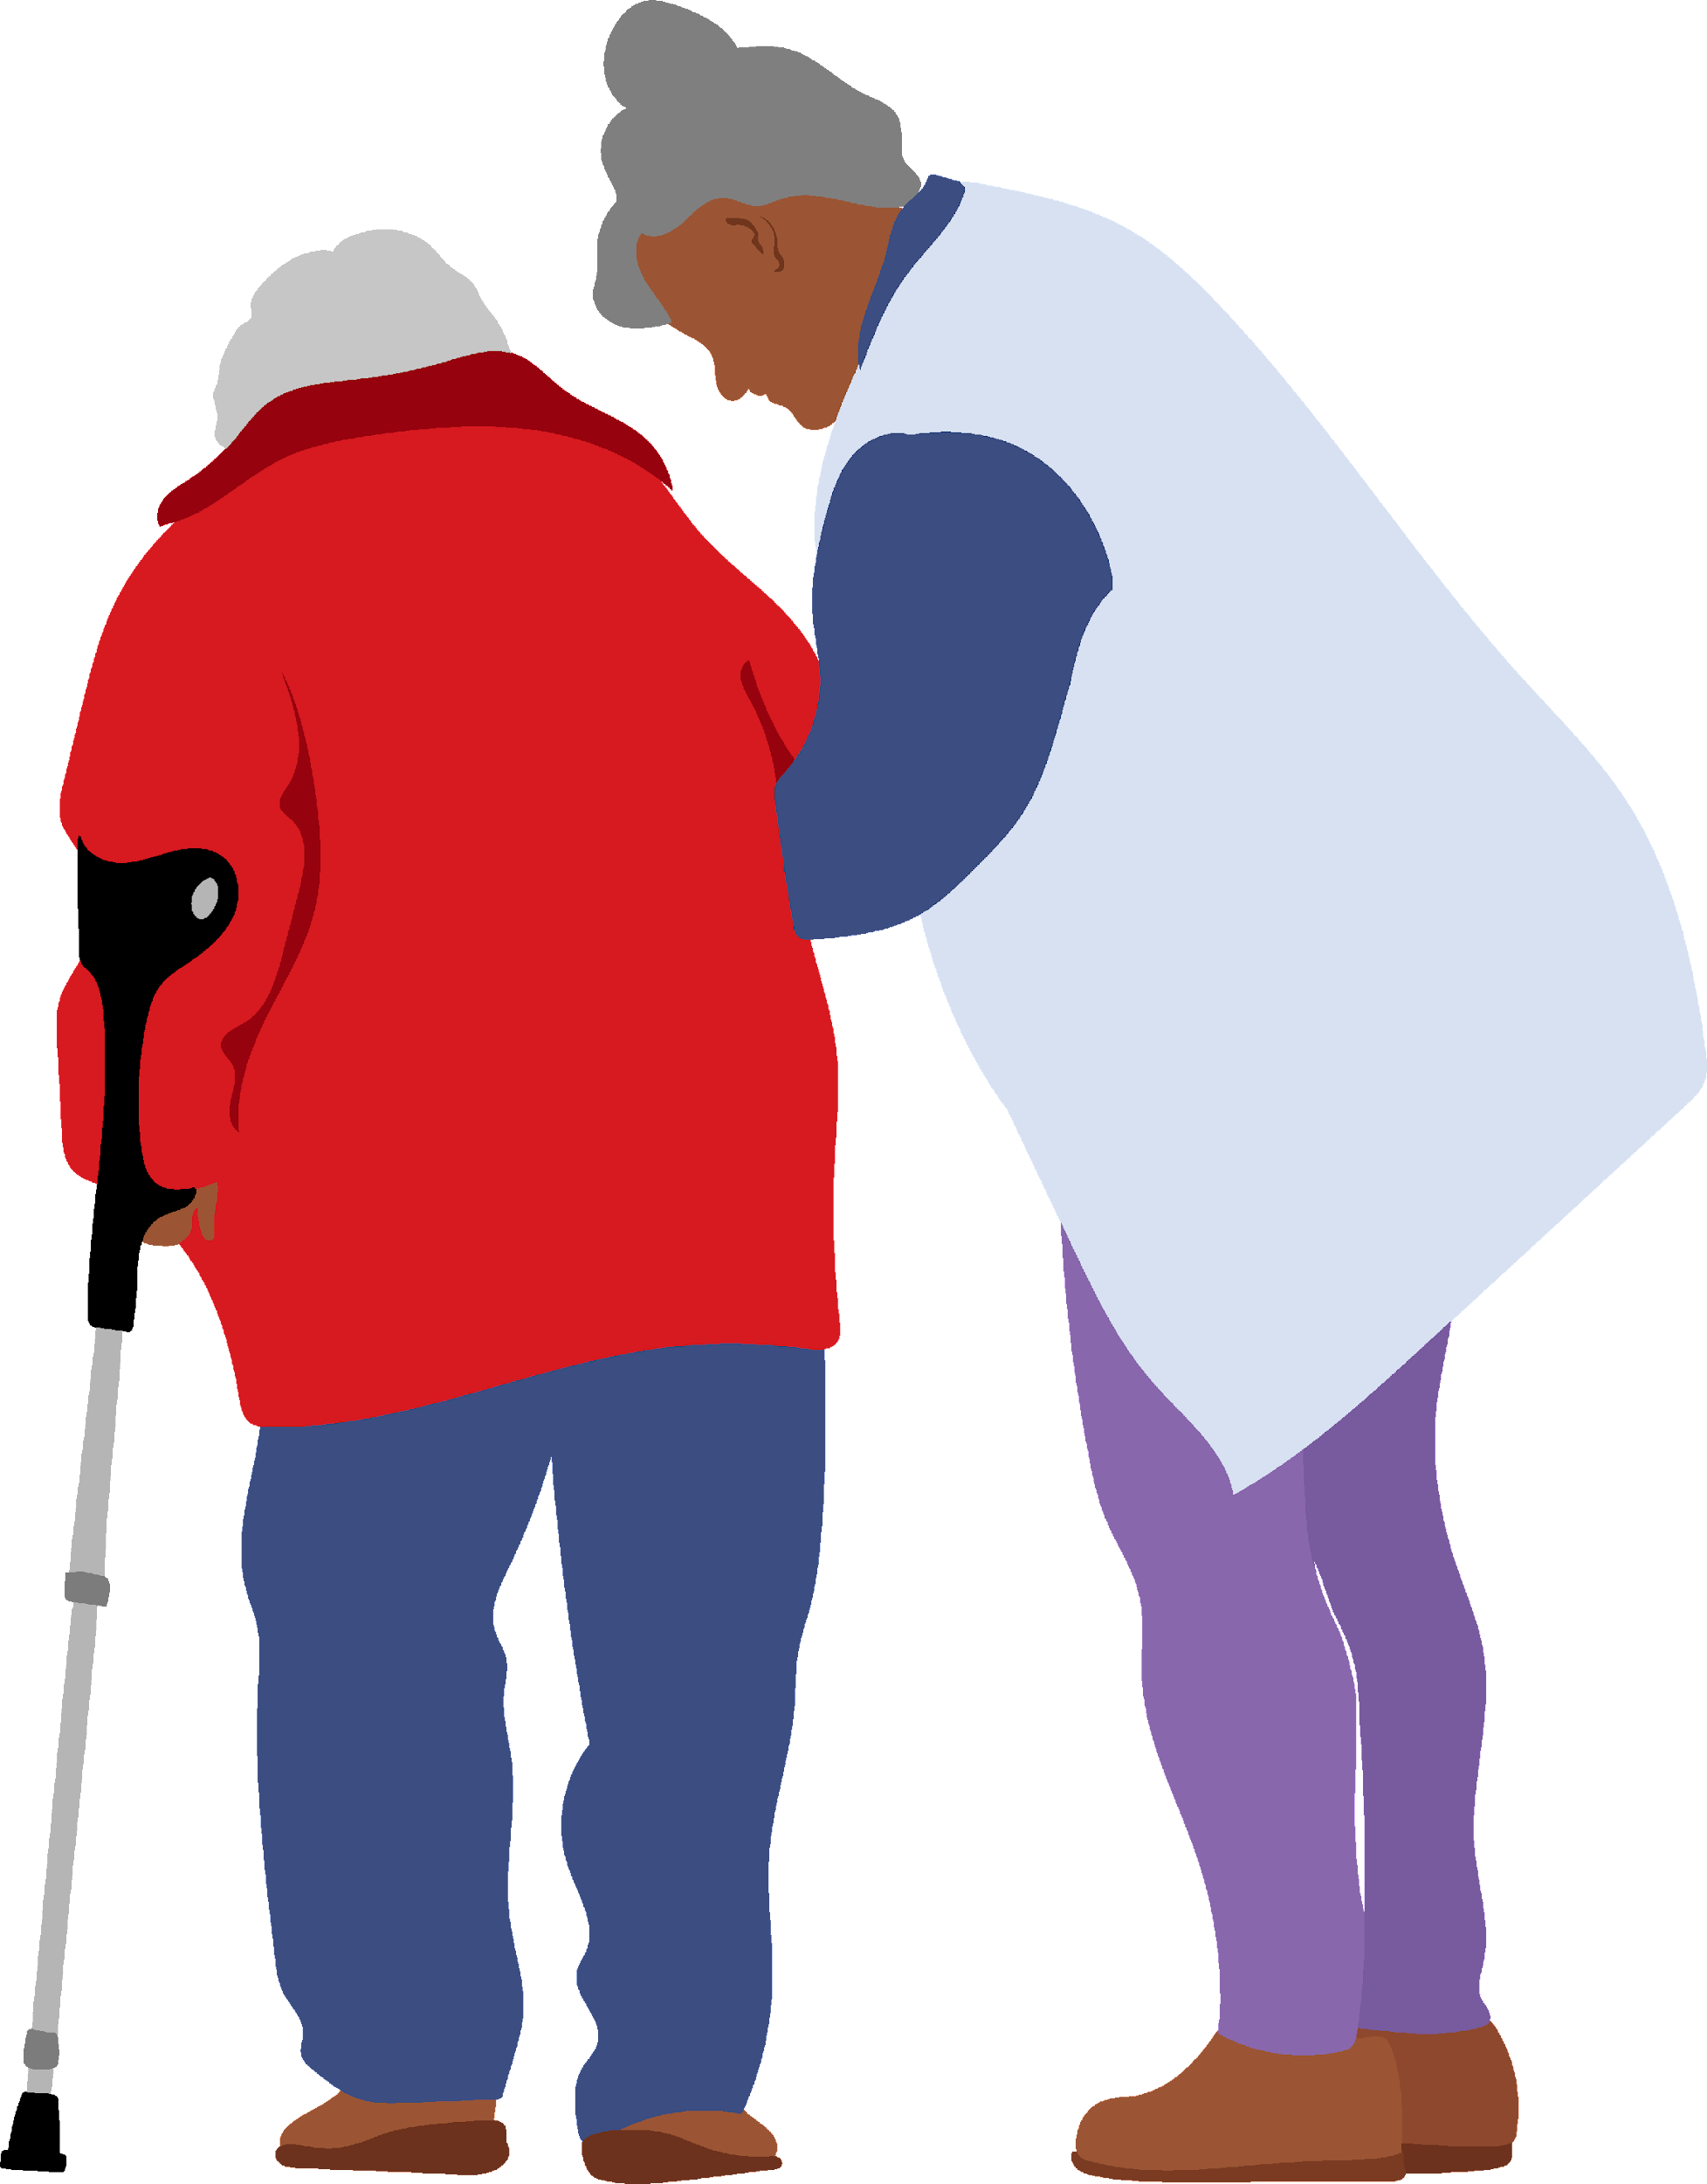
Fardeau des fractures de fragilisation
Taux de fracture de hanche (Incidence en 2016)
168 par 100 000 – 65-79 ans
1 045 par 100 000 – 80 ans et +
Coût
Coût estimatif (2010/11): $4.6 milliards
Notes:
La fréquence annuelle des fractures de la hanche au pays était de 168 pour 100 000 personnes (chez les 65 à 79 ans) et de 1 045 pour 100 000 personnes (chez les 80 ans et plus) en 2016. À titre comparatif, celle des infarctus aigus du myocarde s’élevait à 193 pour 100 000 personnes chez les 20 ans et plus. Chez les personnes âgées de 50 ans et plus, 131 443 fractures de fragilisation sont survenues au pays durant l’exercice 2010-2011, auxquelles sont associés 64 884 admissions en soins de courte durée et 983 074 jours d’hospitalisation. On estime à environ 4,6 milliards de dollars les coûts liés aux fractures de fragilisation, ce qui comprend les coûts associés aux soins de courte et de longue durée et à la réadaptation ainsi que ceux relatifs aux médicaments sur ordonnance, aux pertes de salaire et aux soins à domicile. Ceux liés aux maladies cardiovasculaires et au cancer étaient estimés respectivement à 13 milliards et à 5,4 milliards de dollars (2010).

Slide 19
Fardeau des fractures de fragilisation
Répercussions negatives potentielles
Handicap, douleur chronique
Hospitalisation
Placement en établissement de soins
de longue durée
Reduction de la qualité de vie
Mortalité précoce
Notes:
Les fractures de fragilisation peuvent entraîner des répercussions négatives importantes, notamment un handicap, de la douleur chronique, une hospitalisation, un placement en établissement de soins de longue durée, une réduction de la qualité de vie et une mort prématurée.

Slide 20
Qu’est-ce que le dépistage?
L’utilisation d’un instrument auprès de tous les patients dans un contexte particulier pour identifier les personnes qui bénéficieraient d’une intervention
Notes:
Le dépistage consiste à utiliser un instrument auprès de tous les patients d’un contexte particulier pour discerner ceux qui bénéficieraient d’une intervention.

Slide 21
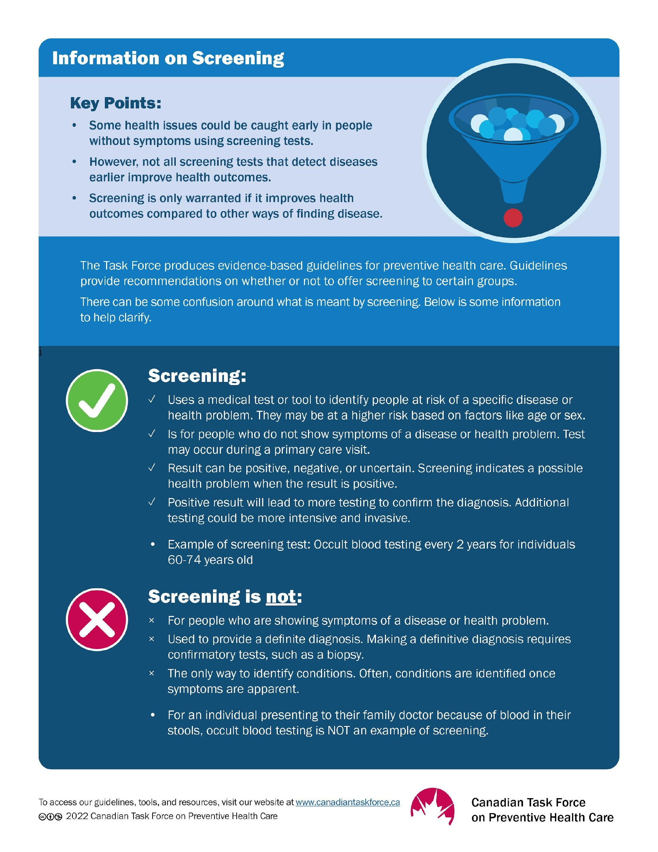
Désolé, ce contenu n’est disponible qu’en anglais
Notes:
Les tests de dépistage permettent la détection précoce de certains problèmes de santé chez des personnes asymptomatiques, mais n’améliorent pas tous les résultats cliniques. Le dépistage n’est justifié que s’il offre des résultats cliniques supérieurs comparativement aux autres moyens de détecter la maladie.​
Un résultat positif à un test de dépistage entraînera d’autres examens possiblement plus approfondis et effractifs pour confirmer le diagnostic. ​
Le dépistage n’est pas destiné aux personnes manifestant les symptômes d’une maladie ou d’un problème de santé. Il ne doit pas non plus être utilisé pour établir le diagnostic définitif.

Slide 22
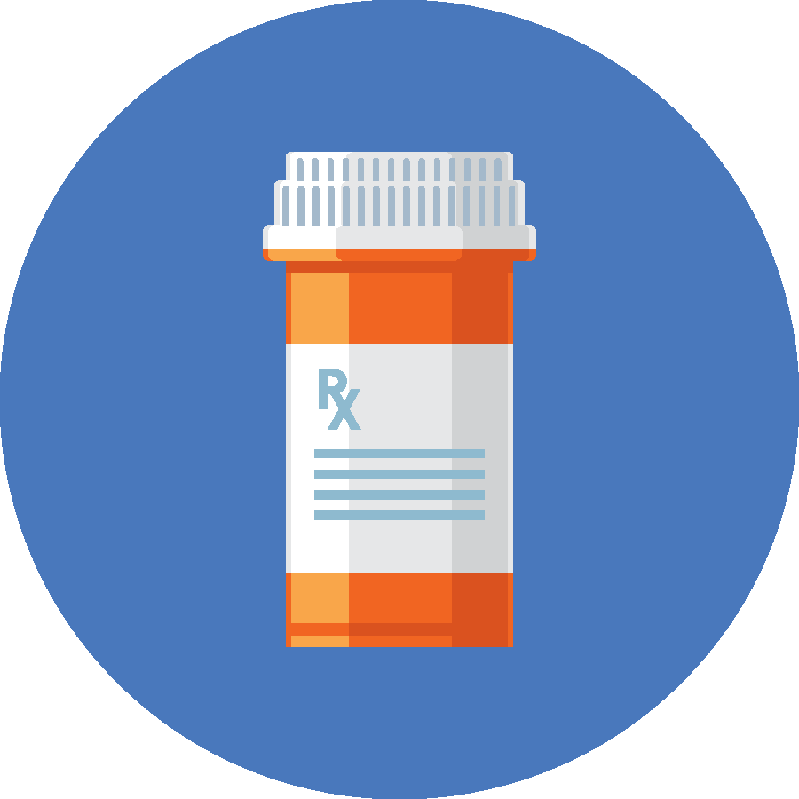
Traitement
Traitement de première ligne:
Bisphosphates (alendronate, risedronate ou acide zolédronique)
S’il y aune contre-indication aux bisphosphonates, le dénosumab peut être utilisé
Autres options:
Exercice
Arrêt tabagique
Prévention des chutes
Calcium et vitamine D
Notes:
Le traitement de première intention pour la prévention des fractures de fragilisation est la prise de bisphosphonates (alendronate, risedronate ou acide zolédronique). Si le patient présente une contre-indication aux bisphosphonates, on peut lui prescrire du dénosumab.​
Les autres interventions sont l’exercice, l’abandon du tabagisme, la prévention des chutes ainsi que la prise de calcium et de vitamine D.​

Slide 23
À qui s’adresse la ligne directrice?
Sont visés
Les professionnels de la santé en soins primaires
Les patients
Population cible
Les adultes de 40 ans et + vivant dans la communauté
Ne sont pas visées
Les personnes qui prennent déjà des medicaments pour prévenir les fractures de fragilisation
Notes:
Cette recommandation se veut une ligne directrice pour les professionnels de la santé en soins primaires (cliniciens, personnel infirmier, etc.), les décideurs et les patients. ​
La population cible est la population adulte de 40 ans et plus vivant dans la collectivité.​
Elle ne vise pas les personnes qui prennent déjà des médicaments pour prévenir les fractures de fragilisation. ​

Slide 24
Bénéfices et préjudices du dépistage
Bénéfices
Préjudices
Le dépistage offre aux cliniciens l’option de prescrire un medicament en prevention aux personnes présentant un risque élevé
Réduction des fractures et de la morbidité associée
Le dépistage et les traitements préventifs peuvent entraîner
Du surdiagnostic
Un étiquetage, de la stigmatisation
Des effets indésirables causés par les médicaments
Notes:
Le dépistage offre aux cliniciens l’option de prescrire un médicament en prévention aux personnes présentant un risque élevé, ce qui pourrait entraîner une réduction du risque de fracture et de la morbidité associée.​
Le dépistage et les traitements préventifs peuvent toutefois entraîner un étiquetage, de la stigmatisation et des effets indésirables causés par les médicaments.

Slide 25
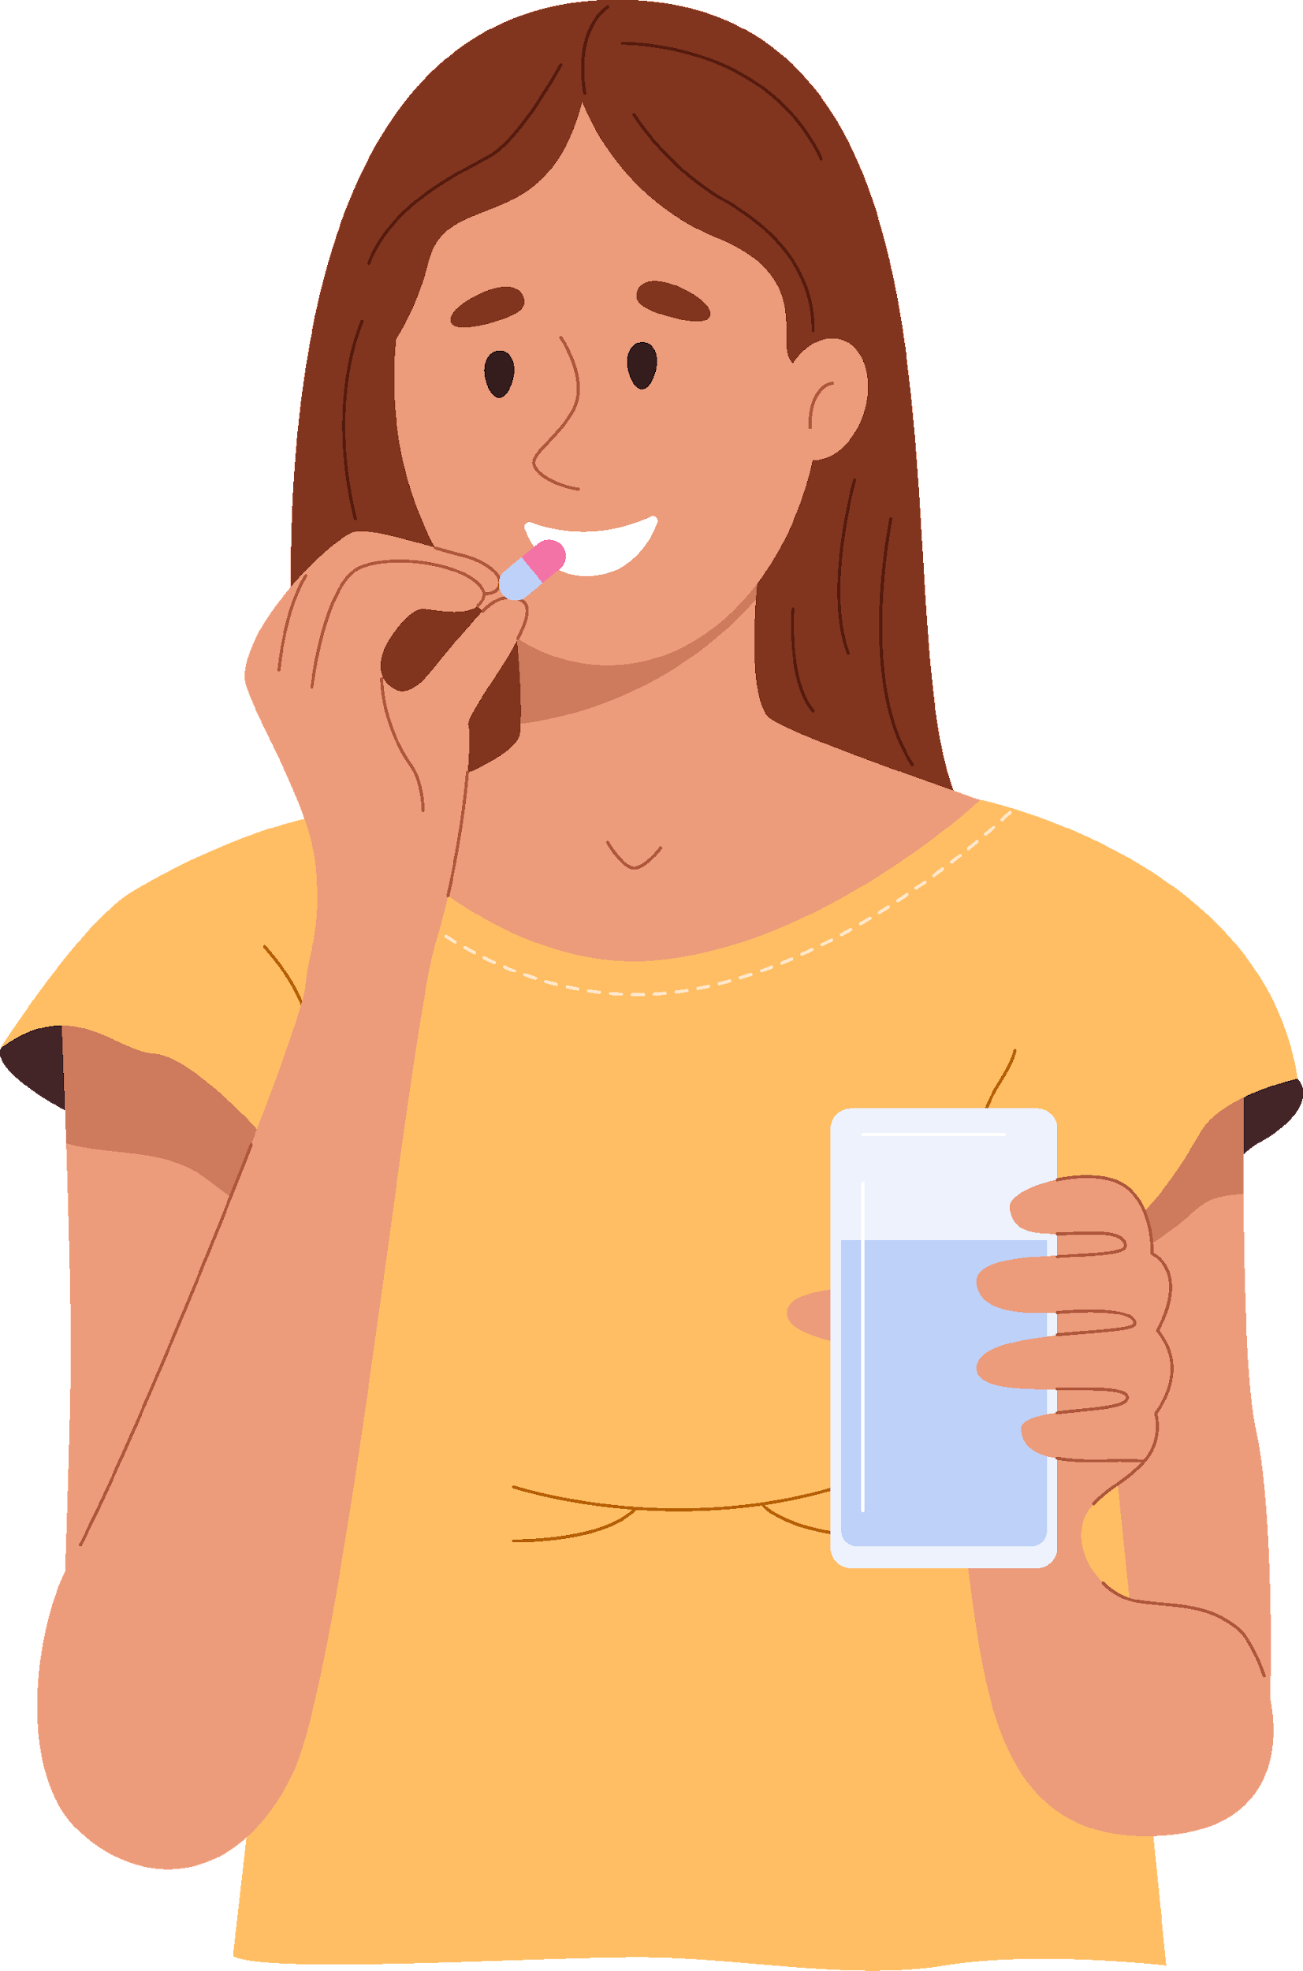
Portée de la ligne directrice
La ligne directrice porte sur le dépistage en prévention primaire des fractures de fragilisation
Ce dépistage permet d’identifier les personnes
pouvant bénéficier d’une pharmacothérapie
Elle ne porte pas sur les recommandations de traitement, la prise de vitamin D et de calcium, la prévention des chutes et l’exercice
Nous publierons une ligne directrice sur la prévention des chutes et examinerons d’autres sujets connexes
Notes:
Cette ligne directrice porte sur le dépistage en prévention primaire des fractures de fragilisation par la pharmacothérapie.​
Elle ne porte pas sur le traitement et la prévention sans médicaments (p. ex. : prise de vitamine D et de calcium, prévention des chutes, exercice).​
Le Groupe d’étude canadien publiera une ligne directrice sur la prévention des chutes et réfléchira à d’autres sujets connexes.

Slide 26
Lignes directrices actuelles au Canada
Ostéoporose Canada
La nouvelle ligne directrice de 2023 d’Ostéoporose Canada n’était pas encore disponible pour étude. Pour les hommes et les femmes, une analyse de 2020 appuyant la prochaine ligne directrice suggère toutefois ce qui suit : « Le dépistage par ostéodensitométrie est indiquée à partir de 70 ans en l’absence de facteurs de risque cliniques additionnels de l’outil FRAX, ou à partir de 65 ans en présence d’un ou plusieurs facteurs de risque cliniques. »
Notes:
Le Groupe d’étude canadien est conscient qu’Ostéoporose Canada publiera de nouvelles lignes directrices en 2023.
Le rapport préliminaire n’était malheureusement pas disponible pour étude.
Pour les hommes et les femmes, une analyse de 2020 appuyant la prochaine ligne directrice suggère toutefois ce qui suit : « L’ostéodensitométrie est indiquée à compter de 70 ans en l’absence d’autres facteurs de risque cliniques de l’outil FRAX, ou à compter de 65 ans en présence d’un ou plusieurs facteurs de risque cliniques. »

Slide 27
Recommandations actuelles au Canada
Choisir avec soin
Chez les femmes de plus de 65 ans et les hommes de plus de 70 ans, les examens d’ostéodensitométrie ne sont indiqués que pour ceux et celles présentant un risque modéré de fracture ou pour qui les résultats modifieraient le plan de soins.
Les femmes plus jeunes et les hommes âgés de 50 à 69 ans ne devraient envisager cet examen que s’ils présentent des facteurs de risque de perte osseuse importante.
Notes:
Recommandation de Choisir avec soin Canada : Chez les femmes de plus de 65 ans et les hommes de plus de 70 ans, les examens d’ostéodensitométrie ne sont indiqués que pour ceux et celles présentant un risque modéré de fracture ou pour qui les résultats modifieraient le plan de soins.
Les femmes plus jeunes et les hommes âgés entre 50 et 69 ans ne devraient envisager cet examen que s’ils présentent des facteurs de risque de perte osseuse importante.

Slide 28
Lignes directrices actuelles au Canada
Société des obstétriciens et gynécologues du Canada, 2022
Tous les adultes de 65 ans et plus devraient faire l’objet d’un dépistage passant par une évaluation clinique et une ostéodensitométrie.
Les femmes post-ménopausées de moins de 65 ans devraient être évaluées avec l’outil clinique FRAX (sans ostéodensitométrie).
Si le score de FOM obtenu indique un risque supérieur à 10 %, une ostéodensitométrie devrait aussi être envisagée.
L’ostéodensitométrie devrait également être envisagée pour les patients de moins de 65 ans qui présentent un risque élevé.
Notes:
Dans sa ligne directrice de 2022, la Société des obstétriciens et gynécologues du Canada recommande que :
tous les adultes de 65 ans et plus fassent l’objet d’un dépistage passant par une évaluation clinique et une ostéodensitométrie;
les femmes postménopausées de moins de 65 ans soient évaluées avec l’outil clinique FRAX (sans ostéodensitométrie);
Si le score de FOM obtenu indique un risque supérieur à 10 %, une ostéodensitométrie devrait aussi être envisagée.
une ostéodensitométrie soit également envisagée pour les patients de moins de 65 ans qui présentent un risque élevé.

Slide 29
Quelles sont les options de dépistage potentielles pour prévenir les fractures de fragilisation?
ODM
Utilise l’absorptiométrie à rayons X à double énergie (DEXA) du col femoral (hanche)
Fournit un score-T(s’appuyant sur des valeurs de reference standard) utilisé pour l’évaluation du risque
Outils d’évaluation du risque fracturaire:
L’outil FRAX ou “Fracture Risk Assessment Tool” (avec ou sans DMO)
Outil CAROC élaboré par l’Association Canadienne des radiologistes et Ostéoporose Canada (nécessite une DMO)
Notes:
Le dépistage pour la prévention des fractures de fragilisation comprend généralement une évaluation des risques et/ou une ostéodensitométrie. ​
L’ostéodensitométrie utilise l’absorptiométrie à rayons X en double énergie (DEXA) du col fémoral (hanche) pour fournir un score T (s’appuyant sur des valeurs de référence standards) qui sera utilisé pour l’évaluation des risques.​
L’évaluation des risques utilise un algorithme validé se basant sur des facteurs de risque et permet de prédire le risque de fracture de la hanche ou de fracture ostéoporotique majeure dans les 5 à 10 prochaines années.​
Voici deux outils d’évaluation des risques courants :​
Outil d’évaluation des risques de fracture (FRAX) (avec ou sans ostéodensitométrie)​
Outil CAROC, élaboré par l’Association canadienne des radiologistes et Ostéoporose Canada (nécessite une ostéodensitométrie)

Slide 30
Données probantes
Notes:
Données probantes

Slide 31
Données probantes disponibles
4 revues systématiques (RS) et 1 revue rapide de revues systématiques
Bénéfices et préjudices du dépistage (RS)
4 ECR et 1 essai clinique contrôlé (quasi randomisé)
Étalonnage des outils de prédiction du risque (RS)
32 études de cohorte de validation
Bénéfices des traitements (RS)
27 ECR
Acceptabilité des patients (RS)
1 étude sur les valeurs et préférences concernant le dépistage et 11 études sur l’acceptabilité de l’initiation d’un traitement
Préjudices des traitements (revue de revues)
10 revues systématiques
Notes:
Pour élaborer les lignes directrices, le Groupe d’étude canadien a mené 4 revues systématiques (RS) et 1 analyse rapide des revues.
Les volets suivants ont été abordés :
Bénéfices et préjudices du dépistage (RS)
Documenté par 4 ECR et 1 essai clinique contrôlé (quasi randomisé)
Étalonnage des outils de prédiction du risque (RS)
Documenté par 32 études de cohorte avec validation
Bénéfices des traitements (RS)
Documenté par 27 ECR
Acceptabilité des patients (RS)
Documenté par 1 étude sur les valeurs et préférences concernant le dépistage et 11 études sur l’acceptabilité de l’initiation d’un traitement
Préjudices des traitements (analyse des revues)
Documenté par 10 revues systématiques

Slide 32
Applicabilité des données probantes disponibles
Pour trois ECR, les participantes se sont portées volontaires en acceptant de remplir indépendamment une évaluation du risque (ce sous-groupe peut différer de la population générale).
Pour toutes les études, le recrutement s’est effectué au moyen d’invitations envoyées par la poste, ce qui diffère du contexte canadien de dépistage, généralement opportuniste.
Les participantes aux ECR avaient un niveau de scolarité plus élevé comparativement à la population générale.
L’évaluation des données selon l’approche GRADE a été revue à la baisse en raison des éléments d’applicabilité précédents.
Notes:
Pour les trois ECR, les participants se sont portés volontaires en acceptant de remplir indépendamment une évaluation des risques. Il s’agit donc d’un sous-groupe pouvant différer de la population générale (participants volontaires en santé, très motivés).
Pour toutes les études, le recrutement s’est effectué au moyen d’invitations envoyées par la poste, ce qui diffère du contexte canadien de dépistage, généralement opportuniste.
De plus, les participants aux ECR avaient un niveau de scolarité plus élevé comparativement à la population générale.
En raison des éléments d’applicabilité précédents, l’évaluation selon l’approche GRADE des données probantes a été revue à la baisse.
Ces derniers ont aussi influencé l’applicabilité de la population étudiée et seront abordés dans une diapositive ultérieure.

Slide 33
Bénéfices du dépistage (fractures de hanche)
Issue | Approche de l’étude; Population | Études incluses; Taille de l’échantillom, Durée du suivi | Différence absolue (IC à 95%) 1. Taux d’évènements au sein du groupe témoin de l’étude 2. Taux d’évènements selon le risque de la population canadienne | Certitude
Fractures de hanche | Population volontaire; Dépistage débutant par une estimation du risque (i.e., FRAX +/- BMD) Femmes ≥65 ans | 3 ECR + 1 ECC; n=43,736; Suivi: 3-5 ans | 6.2 de moins sur 1000 (9.0 de moins à 2.8 de moins) 4.0 de moins sur 1000 (5.8 de moins à 1.8 de moins) | Moyenne à élevée
 | Toutes les femmes admissibles Dépistage avec DMO Femmes 45-54 ans | 1 ECR; n=2,797; Suivi: 9 ans | 0.1 de moins sur 1000 (1.6 de moins à 7.4 de plus) 0.4 de moins sur 1000 (6.5 de moins à 29.7 de plus) | Très faible
Fractures de hanche | Femmes qui acceptent un dépistage; Dépistage avec DMO Femmes 45-54 ans | 1 ECR; n=2,604; Suivi: 9 ans | 1.3 de moins sur 1000 (1.9 de moins à 5.0 de plus) 5.0 fewer per 1000 (7.7 fewer to 20.2 more) | Très faible
 | Population volontaire Dépistage avec DMO Hommes ≥65 ans | 1 ECC; n=1,380; Suivi: 4.9 and | 9.6 de moins sur 1000 (20.4 de moins à 12.9 de plus) 5.1 de moins sur 1000 (10.9 de moins à 6.9 de plus) | Très faible à faible
Notes:
Bénéfices du dépistage des fractures de la hanche
La seule analyse montrant un bénéfice concerne les femmes de 65 ans et plus (population volontaire) utilisant l'évaluation du risque en premier lieu.
- Le dépistage fondé sur l'évaluation des risques réduirait probablement le nombre de fractures de la hanche de 6,2 pour 1 000
- En utilisant le taux d'événements de contrôle constaté dans l'essai clinique).
- En utilisant le risque de la population canadienne générale, on obtiendrait 4,0 fractures de moins pour 1 000.
- Les preuves concernant les femmes de 45 à 54 ans et les hommes de 65 ans et plus (en utilisant le dépistage de la DMO d’abord) étaient très incertaines et n'ont pas montré de bénéfice.
Note : Le terme "offre de dépistage" fait référence à une analyse incluant tous les participants à qui l’on a proposé un dépistage, tandis que le terme "acceptation du dépistage" n'inclut que les données de participants qui ont effectivement effectué (accepté) le dépistage.

Slide 34
Bénéfices du dépistage (fractures de hanche)
Issue | Approche de l’étude; Population | Études incluses; Taille de l’échantillom, Durée du suivi | Différence absolue (IC à 95%) 1. Taux d’évènements au sein du groupe témoin de l’étude 2. Taux d’évènements selon le risque de la population canadienne | Certitude
Toutes les fractures cliniques | Population volontaire; Dépistage débutant par une estimation du risque (i.e., FRAX +/- BMD) Femmes ≥65 ans | 3 ECR + 1 ECC; n=43,736; Suivi: 3-5 ans | 5.9 de moins sur 1000 (10.9 de moins à 0.8 de moins) 11.8 de moins sur 1000 (21.8 de moins à 1.7 de moins) | Moyenne
 | Toutes les femmes admissibles Dépistage avec DMO Femmes 45-54 ans | 1 ECR; n=2,797; Suivi: 9 ans | 0.3 de plus per 1,000 (10.9 de moins à 17.0 de plus) 0.7 de moins sur 1,000 (21.4 de moins à 33.5 de plus) | Très faible
 | Femmes qui acceptent un dépistage; Dépistage avec DMO Femmes 45-54 ans | 1 ECR; n=2,604; Suivi: 9 ans | 9.2 de moins sur 1,000 (18.4 de moins à 4.8 de plus) 18.1 de moins sur 1,000 (36.2 de moins à 9.4 de plus) | Très faible
Issue | Approche de l’étude; Population | Études incluses; Taille de l’échantillom, Durée du suivi | Différence absolue (IC à 95%) Taux d’évènements au sein du groupe témoin de l’étude 2. Taux d’évènements selon le risque de la population canadienne | Certitude
Notes:
Bénéfices du dépistage de toutes les fractures de fragilisation cliniques
La seule analyse montrant un bénéfice concerne les femmes de 65 ans et plus (population volontaire) utilisant l'évaluation du risque en premier lieu.
Le dépistage fondé sur l'évaluation des risques réduit probablement les fractures de fragilisation cliniques (y compris les défaillance de multiples organes) de 5,9 pour 1 000 (en utilisant le taux d'événements de contrôle trouvé dans l'essai clinique).
En utilisant le risque de la population canadienne générale, on obtient 11,8 fractures de moins pour 1 000.
Les preuves concernant les femmes de 45 à 54 ans et les hommes de 65 ans et plus (premier dépistage de la DMO) étaient très incertaines et n'ont pas montré de bénéfice.
Note : Le terme "offre de dépistage" fait référence à une analyse incluant tous les participants auxquels un dépistage a été proposé, tandis que le terme "acceptation du dépistage" n'inclut que les données des participants qui ont effectivement effectué (accepté) le dépistage.

Slide 35
Bénéfices et préjudices potentiels du dépistage
Femmes dépistées | ESSAIS | Selon le taux de fractures au Canada
Fractures de hanches | 6/1000 | 4/1000
Fractures cliniques | 6/1000 | 12/1000
Personnes traitées | Données sur les biphosphonates
Problèmes Gastro-intestinaux (ex: RGO) | 16/1000
Fractures atypiques | 0.6-1.1/1000
Ostéonécrose de la mâchoire | 0.22/1000
Surdiagnostic | 120-200/1000 femmes dépistées
Notes:
Bénéfices et prejudices potentiels du dépistage
Les bénéfices incluent une réduction des fractures cliniques et celle de la hanche.
-Basé sur le risque de fracture au Canada, il y aura 4 fractures de la hanche de moins et 12 fractures cliniques de moins/1,000 par femme
Les prejudices incluent : alendronate, risedronate ou acide zolédronique
-L'alendronate augmente probablement les problèmes gastro-intestinaux non graves (par exemple, RGO) (16 de plus pour 1 000).
-Les bisphosphonates peuvent augmenter les fractures fémorales atypiques (0,06-1,1 de plus pour 1 000) et l'ostéonécrose de la mâchoire (0,22 de plus pour 1 000).
Parmi les femmes faisant l'objet d'un dépistage, 120 à 200 pour 1 000 pourraient être surdiagnostiquées comme présentant un risque élevé de fracture.

Slide 36
Préjudices du dépistage (Surdiagnostic)
On parle de surdiagnostic lorsque des personnes sont correctement classées comme présentant un risque élevé de fracture mais, si elles n’avaient pas été dépistées, n’auraient jamais su qu’elles étaient à haut risque ni n’auraient subi de fracture. Ces personnes ne peuvent donc pas retirer de bénéfices à entreprendre des examens plus approfondis ou une pharmacothérapie preventive.
Chez les femmes dépistées de 65 ans et plus 11.8 à 19.3% seraient surdiagnostiquées comme ayant un risque élevé (low-certainty evidence)
Notes:
On parle de surdiagnostic lorsque des personnes sont correctement classées ou étiquetées comme présentant un risque élevé de fracture, mais qui, n’en ayant jamais subi, ne l’auraient jamais su et, par conséquent, ne retireraient aucun bénéfice à entreprendre des examens plus approfondis ou une pharmacothérapie préventive.​
​Chez les femmes de 65 ans et plus ayant subi un dépistage, 11,8 à 19,3 % d’entre elles ont reçu un surdiagnostic indiquant qu’elles présentaient un risque élevé.​
​(données de faible certitude)

Slide 37
Justesse des outils d’évaluation du risque
 | Issue | Études; Taille de l’échantillon | Résultat d’étalonnnage (calibration)= Observé/Attendu | Certitude
Version canadienne de l’outil FRAX (sans DMO) | Fractures de hanche sur 10 ans | 3 cohortes; 67,611 | Calibration acceptable (données regroupées O:A 1.13, IC à 95% 0.74-1.72). | Faible
 | Fractures cliniques sur 10 ans | 3 cohortes; 67,611 | Calibration acceptable (données regroupées O:A 1.10, IC à 95% 1.01-1.20) | Moyenne
Version canadienne de l’outil FRAX (avec DMO) | Fractures de hanche sur 10 ans | 3 cohortes; 61,156 | Sous-estimation du risque (données regroupées O:A 1.31, IC à 95% 0.91-2.13) | Faible
 | Fractures cliniques sur 10 ans | 3 cohortes; 61,156 | Calibration acceptable (données reroupées O:A 1.16, IC à 95% 1.12-1.20) | Moyenne
Notes:
Clinical FRAX (without BMD) may be well calibrated (threshold=0.8-1.2) to predict 10-year hip fractures (1.13, 95% CI 0.74-1.72) (low-certainty evidence) and is probably well calibrated for clinical fragility fractures (1.10, 95% CI 1.01-1.20) (moderate-certainty evidence).
FRAX with BMD is probably well calibrated to predict 10-year clinical fragility fractures (1.16, 95% CI 1.12-1.20) (moderate-certainty evidence) but may be poorly calibrated (1.31, 95% CI 0.91-2.13) to predict 10-year hip fractures (low-certainty evidence).

Slide 38
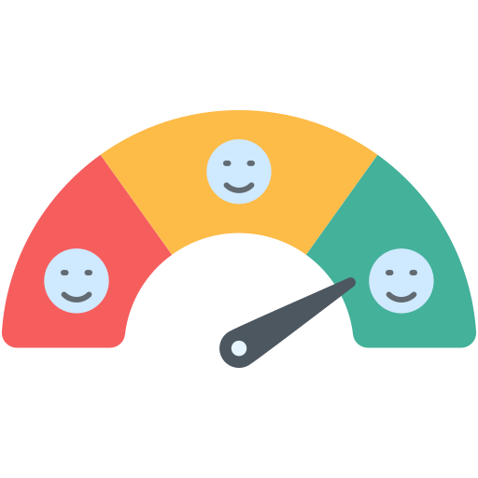
Valeurs et préférences des patients
Selon les sondages et les groupes de discussion, les personnes présentant une faible DMO ou des fractures de fragilisation antérieures ont indiqué être plus favorablement disposées à se faire dépister.
Toutefois,
les femmes âgées de 50 à 65 ans voulaient se faire dépister, MAIS étaient peu favorables au traitement (revue systématique).
Notes:
Selon les sondages et les groupes de discussion, les personnes présentant une faible DMO ou des fractures de fragilisation antérieures ont indiqué être plus favorablement disposées à se faire dépister.
Les femmes âgées de 50 à 65 ans voulaient se faire dépister, MAIS étaient peu favorables au traitement (revue systématique).

Slide 39
Recommandations
Notes:
Recommandation

Slide 40
Recommandation
Nous recommandons le dépistage «en débutant par une estimation du
risque» pour les femmes de 65 et plus
65 ans
et plus
(Recommandation conditionnelle;
données de faible certitude)
Nous ne recommandons pas le dépistage chez les femmes de 40 à 64 ans et les hommes de tout âge
(Recommandation forte;
données de très faible certitude)
40
Notes:
Le groupe d’étude canadien recommande un dépistage fondé sur l'évaluation du risque en premier lieu pour les femmes de 65 ans et plus (recommandation conditionnelle, données de faible certitude).
Le groupe d’étude canadien recommande de ne pas dépister les femmes de 40 à 64 ans et les hommes de tout âge (recommandation forte ; données de très faible certitude).

Slide 41
Recommandations de la ligne
directrice
Le dépistage n’est pas recommandé
pour :
• les femmes <65 ans;
• les hommes, quel
que soit leur âge.
Forte recommandation; données de très faible certitude
Forte recommandation; données de très faible certitude
41
Notes:
Le groupe d’étude canadien recommande de ne pas dépister les femmes de 40 à 64 ans et les hommes de tout âge (recommandation forte ; données de très faible certitude).

Slide 42
Justification
• Pour les femmes plus jeunes et les hommes, aucune donnée
probante directe n’a permis d’établir un avantage au dépistage; toutefois, il existe des données probantes sur des préjudices potentiels dont la certitude varie de faible à moyenne (ex. : surdiagnostic et événements indésirables causés par les
médicaments).
• Le Groupe d’étude canadien juge
important de ne pas utiliser de
ressources à l’échelle du système pour
des interventions sans bénéfice
clairement établi.
Forte recommandation; données de très faible certitude
42
Notes:
Pour les femmes et les hommes plus jeunes, il n'y a pas de preuves directes établissant un bénéfice du dépistage et des preuves d'une certitude faible à modérée quant aux préjudices potentiels (par exemple, surdiagnostic et effets indésirables des médicaments).
Le groupe de travail accorde une grande importance au fait de ne pas dépenser les ressources du système pour des interventions dont le bénéfice n'est pas établi.

Slide 43
Recommandation
Nous recommandons le dépistage débutant par une estimation du risque pour les femmes de 65 ans et plus
65+
65 ans
et plus
(Recommandation conditionnelle;
données de faible certitude)
Nous ne recommandons pas le dépistage chez les femmes de 40 à 64 ans et les hommes de tout âge.
(Recommandation forte;
données de très faible certitude)
43
Notes:
Le groupe d’étude canadien recommande un dépistage fondé sur l'évaluation du risque en premier lieu pour les femmes de 65 ans et plus (recommandation conditionnelle, données de faible certitude).
Le groupe d’étude canadien recommande de ne pas dépister les femmes de 40 à 64 ans et les hommes de tout âge (recommandation forte ; données de très faible certitude).

Slide 44
Recommandations de la ligne directrice
Femmes de 65 ans et plus
Le Groupe d’étude canadien recommande le
dépistage débutant par une estimation du risque selon les modalités suivantes :
1. Outil FRAX
Utiliser la version canadienne de l’outil d’évaluation des risques de fracture FRAX (sans DMO).
Initier une prise de décision partagée sur les bénéfices et les préjudices du traitement (selon le risque individuel)
65 ans
et plus
2. DMO + outil FRAX :
– Si une pharmacothérapie préventive est envisagée après la discussion, demander une DMO et inscrire le score T dans l’outil FRAX.
Recommandation conditionnelle; données de faible
certitude
Recommandation conditionnelle, données de faible certitude
44
Notes:
Pour les femmes de 65 ans et plus, le dépistage débutant par une estimation du risque se déroule comme suit :
FRAX
Utiliser l'outil clinique canadien FRAX d'évaluation du risque de fracture (sans DMO).
Prise de décision partagée sur les bénéfices et les préjudices du traitement (en fonction du risque individuel).
DMO+ FRAX :
Après cette discussion, si une pharmacothérapie préventive est envisagée, demander la DMO et ajouter le score T dans FRAX.
Recommandation conditionnelle, données de faible certitude

Slide 45
Comparaison entre un dépistage débutant par une estimation du risque et débutant par une DMO
Dépistage débutant par une estimation du risque | Dépistage débutant par une ODM
Commencer par une estimation du risque (ex.: FRAX sans DMO) Après la decision partagée, si la personne est intéressée par une medication, demander une DMO Le risque est réévalué en incorporant le score T dans FRAX | Commencer par une DMO Généralement suivi par une estimation du risque (ex., FRAX avec DMO ou CAROC)
Notes:
Un dépistage passant d’abord par l’évaluation des risques diffère d’un dépistage passant d’abord par une ostéodensitométrie par la présence ou non d’une ostéodensitométrie.
Dépistage « passant d’abord par l’évaluation des risques » :
Commencer par une évaluation des risques (ex. : outil FRAX sans ostéodensitométrie).
Si indiqué, demander ensuite une ostéodensitométrie.
Le risque est ensuite réévalué en inscrivant le score T de l’ostéodensitométrie dans les calculs de l’outil FRAX.
Dépistage « passant d’abord par l’ostéodensitométrie » :
Commencer par une ostéodensitométrie (p. ex., selon l’âge).
C’est ensuite que l’on réalise généralement l’évaluation des risques (ex. : outil FRAX avec ostéodensitométrie, outil CAROC).

Slide 46
Justification
• Pour les femmes de 65 ans et
plus, la réduction des risques de
fractures de hanche et de fractures cliniques l’emporte sur les risques potentiels au surdiagnostic et aux évènements indésirables
65 ans
et plus
Recommandation conditionnelle; données de faible certitude
46
Notes:
Pour les femmes de 65 ans et plus, la réduction des risques de fractures de hanche et des fractures cliniques l’emporte sur les risques potentiels associés au surdiagnostic et aux événements indésirables.

Slide 47
«
Les fractures de fragilisation peuvent réduire de beaucoup la qualité de vie d’une personne plus âgée. Pour les femmes de plus de 65 ans, des données crédibles indiquent que le dépistage peut changer la donne. Étonnamment, on offre pourtant le dépistage à des femmes plus jeunes et à des hommes, malgré l’absence d’avantages démontrés».
- Dre Guylène Thériault, Présidente du groupe de travail sur les fractures de fragilisation
47
Notes:
Comme le souligne la Dre Guylène Thériault, présidente du groupe de travail sur les fractures de fragilisation : « Les fractures de fragilisation peuvent réduire de beaucoup la qualité de vie d’une personne âgée. Pour les femmes de plus de 65 ans, des données crédibles indiquent que le dépistage peut changer la donne. Étonnamment, on offre pourtant le dépistage à des femmes plus jeunes et à des hommes, malgré l’absence d’avantages démontrés. » ​

Slide 48
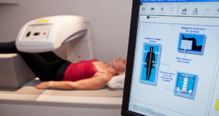
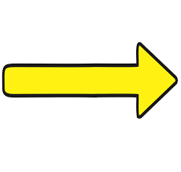
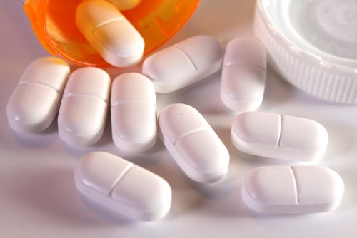
Étape 1
Pour toutes
ÉTAPE 2
Pas pour toutes
FRAX SANS DMO
Calculer le risque et les bénéfices potentiels
FRAX SANS DMO
Calculer le risque et les bénéfices potentiels
FIN
Notes:
Le FRAX sans DMO implique un calcul du risque individuel et la prise en compte des bénéfices et prejudices potentiels du traitement.
Cette étape concerne toutes les femmes de 65 ans et plus.
Après une prise de décision partagée, si la personne envisage une pharmacothérapie, le clinicien demandera un test de DMO.
Cette étape ne concerne pas toutes les femmes de 65 ans et plus, car certaines d'entre elles peuvent ne pas vouloir suivre une pharmacothérapie.
Après l'examen de la DMO, le clinicien recalculera FRAX en ajoutant le score T de l'examen de la DMO.
Les résultats seront utilisés pour éclairer les décisions thérapeutiques.

Slide 49
Valeurs et préférences des patients
Un outil d’aide à la décision appuyant la prise de décision partagée peut aider à harmoniser le dépistage et le traitement aux préférences des patients.
49
Notes:
Les participants ont indiqué que des outils facilement accessibles, simplifiés et centrés sur le patient pourraient aider à la compréhension et à la prise de décision partagée.

Slide 50
Outil d’aide à la décision
Outil d’aide à la décision
pour une prise de
décision partagée –
Fractures de fragilisation
https://frax.groupeetudecanadien.ca
50
Notes:
L’outil d’aide à la décision pour une prise de décision partagée en cas de fracture de fragilité
Ce nouvel outil permet aux patients de calculer et de visualiser leur risque individuel de fracture sur 10 ans en utilisant l'algorithme clinique canadien FRAX. Sur la base de ces informations, l'outil permet ensuite aux patients de voir l'impact que la pharmacothérapie aurait sur leur risque.
L'outil fournit un graphique pour 100 personnes montrant le nombre de fractures ostéoporotiques majeures (rouge) et de fractures de la hanche (cercle jaune) prévues au cours des 10 prochaines années sur la base du risque individuel du patient.
Le nombre de fractures évitées par la pharmacothérapie est ensuite indiqué en vert.
Cette aide à la décision permet de calculer le risque individuel sans qu'il soit nécessaire d'effectuer un test de DMO au préalable (c'est-à-dire un dépistage fondé sur le dépistage débutant par une estimation du risque.
Cela permet aux patients et aux cliniciens de prendre une décision commune sur l'opportunité d'envisager une pharmacothérapie.
Si le patient envisage une pharmacothérapie, le clinicien peut demander un test de DMO et ajouter le score T pour réévaluer le risque de fracture.

Slide 51
Faisabilité et acceptabilité
• Le dépistage débutant par une estimation du risque peut être acceptable pour les patients et les cliniciens en raison de sa focalisation sur la prise de décision partagée.
• L’application des connaissances devrait insister sur le manque de données concernant les bénéfices pour les femmes plus jeunes et les hommes et les préjudices potentiels.
• La transition vers une approche de dépistage débutant par une estimation du risque peut être acceptable pour les médecins, car cela permettra d’économiser du temps et d’éviter des ostéodensitométries superflues.
51
Notes:
Le dépistage débutant par une estimation du risque peut être acceptable pour les patients et les cliniciens, étant donné l'importance accrue accordée à la prise de décision partagée
L'application des connaissances devrait mettre l'accent sur l'absence de preuves de bénéfices chez les hommes et les jeunes femmes, ainsi que sur les préjudices potentiels.
L'aide à la décision du groupe d’étude canadien facilitera la mise en œuvre.
Une transition vers le dépistage passant d’abord par l'évaluation des risques peut être acceptable pour les médecins, car cela leur permettra de gagner du temps et de réduire les tests de DMO inutiles.

Slide 52
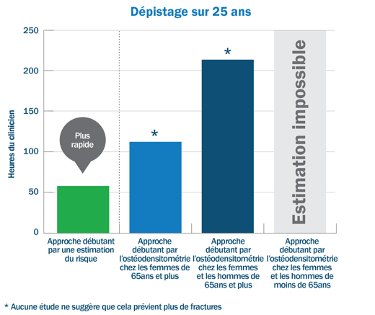
Notes:
A clinician infographic was developed to help describe the differences in time between risk assessment-first and BMD testing-first screening
The green bar represents the average time to implement risk assessment-first screening (women >65 years) compared to BMD-first screening for women and men at different ages and screening cycles
By only screening those where there is proven benefit (i.e., women >65 years) this will also save clinician, patient, receptionist, technician and radiologist time as well as reducing unnecessary testing and allowing for shared decision-making with patients

Slide 53
Mise en œuvre
53
Notes:
Mise en œuvre

Slide 54
Mise en œuvre
• Transition vers une
approche de dépistage
débutant par une estimation du risque pour les femmes de
65 ans et plus
• Réduction du dépistage
chez les femmes de
moins de 65 ans et les
hommes, quel que soit
leur âge
65+
65 ans
et plus
54
Notes:
Les points à considérer pour la mise en œuvre sont :​
une transition vers une approche de dépistage passant d’abord par l’évaluation des risques pour les femmes de 65 ans et plus;​
une réduction du dépistage chez les femmes de moins de 65 ans et les hommes, quel que soit leur âge.​

Slide 55
Qu’est-ce que cela signifie pour les cliniciens?
Cesser de demander des tests de DMO pour le femmes de moins de 65 ans et les hommes de tout âge
Dépister les femmes de 65 ans et plus en débutant par une estimation du risque et initier une prise de décision partagée sur les bénéfices et préjudice potentiels d’une pharmacothérapie préventive avant de demander une ostéodensitométrie
Notes:
Être à l’affût des changements de l’état de santé associés aux fractures de fragilisation.​
Cesser de demander des ostéodensitométries pour les femmes de moins de 65 ans et les hommes de tout âge.​
Effectuer le dépistage chez les femmes de 65 ans et plus avec une approche passant d’abord par l’évaluation des risques et intervenir dans une prise de décision partagée sur les bienfaits et préjudices potentiels d’une pharmacothérapie préventive avant de demander une ostéodensitométrie.

Slide 56
Mise en oeuvre
On ne sait pas à quelle fréquence le dépistage par FRAX +/- DMO devrait être effectué.
Il ne semble pas nécessaire de procéder à un nouveau dépistage par un test de DMO avant 8 ans chez les femmes éligibles.
Le Groupe d’étude canadien espère que cette
ligne directrice aidera à réduire les
DMO superflues.
Notes:
On ne sait pas à quelle fréquence un nouveau dépistage par FRAX +/- DMO devrait être effectué.
Il ne semble pas nécessaire de procéder à un nouveau dépistage par un test de DMO avant 8 ans chez les femmes éligibles.
Le groupe d’étude canadien espère que ces recommandations permettront d'éviter les tests de DMO inutiles.

Slide 57
Mise en œuvre
• Les données ayant servi à établir la version
canadienne de l’algorithme FRAX sont limitées pour
certains groupes raciaux et ethniques.
• Des versions de l’algorithme FRAX propres à certains
pays ainsi qu’aux populations noires, hispaniques et
asiatiques des États-Unis sont disponibles, mais présentent des limitations.
57
Notes:
Les considérations relatives à la mise en œuvre sont les suivantes :
Les données ayant servi à établir la version canadienne de l’algorithme FRAX sont limitées pour certains groupes raciaux et ethniques.
Des versions de l’algorithme FRAX propres à certains pays ainsi qu’aux populations noires, hispaniques et asiatiques des États-Unis sont disponibles, mais sont toutes aussi limitées.

Slide 58
Mise en œuvre
• Ces recommandations insistent sur les bonnes
pratiques cliniques, où les cliniciens sont attentifs aux changements relatifs à la santé physique et au bien-être des patients.
• La sensibilisation sur la prévention secondaire et sur la
prise en charge après la fracture demeure importante.
58
Notes:
En outre, ces recommandations mettent l'accent sur une bonne pratique clinique où les cliniciens sont attentifs aux changements dans la santé physique et le bien-être
La sensibilisation à la prévention secondaire et à la prise en charge après une fracture est également importante.

Slide 59
Mise en œuvre
«
Nous espérons que l’adoption d’une approche débutant par une estimation du risque réduira le nombre de DMO inutiles, ce qui profitera à la fois aux patients et au système de santé. Il est insensé de demander des examens qui n’orienteront pas les décisions de traitement »
– Dre Donna Reynolds, groupe de travail sur
les fractures de fragilisation
59
Notes:
Donna Reynolds déclare : Nous espérons que l’adoption d’une approche débutant par une estimation du risque réduira le nombre de DMO inutiles, ce qui profitera à la fois aux patients et au système de santé. Il est insensé de demander des examens qui n’orienteront pas les décisions de traitement. »

Slide 60
Outils d’application des
connaissances
60
Notes:
Outils d’application des connaissances

Slide 61
Outils d’application des connaissances
Outil d’aide à la décision pour aider les cliniciens et les patients à comprendre le risque individuel de fracture de fragilisation :
https://frax.groupeetudecanadien.ca
Infographie pour les cliniciens
À la publication, les outils pourront être téléchargés gratuitement en français et en anglais à :
https://canadiantaskforce.ca/?lang=fr
61
Notes:
Le Groupe d’étude canadien a élaboré un outil d’aide à la décision pour aider les cliniciens et les patients à comprendre le risque individuel de fracture de fragilisation: https://frax.groupeetudecanadien.ca. ​
À la publication, les outils pourront être téléchargés gratuitement en anglais et en français à : https://canadiantaskforce.ca/?lang=fr

Slide 62
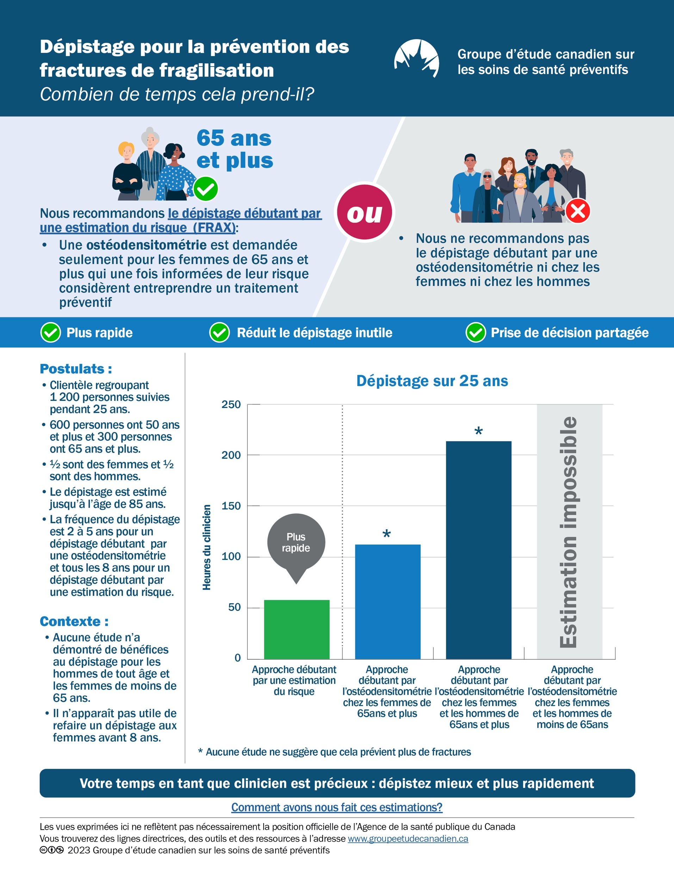
Infographie
pour les
cliniciens
62
Notes:
Une infographie destinée aux cliniciens a été élaborée pour aider à décrire les différences de temps entre le dépistage fondé sur l'évaluation des risques et le dépistage fondé sur l'analyse de la DMO.
La barre verte représente le temps moyen nécessaire à la mise en œuvre du dépistage fondé sur l'évaluation des risques (femmes de plus de 65 ans) par rapport au dépistage fondé sur la DMO pour les femmes et les hommes de différents âges et cycles de dépistage.
En ne dépistant que les personnes dont le bénéfice est avéré (c'est-à-dire les femmes de plus de 65 ans), le clinicien, le patient, le réceptionniste, le technicien et le radiologue gagneront du temps, réduiront le nombre de tests inutiles et pourront partager la prise de décision avec les patients.

Slide 63
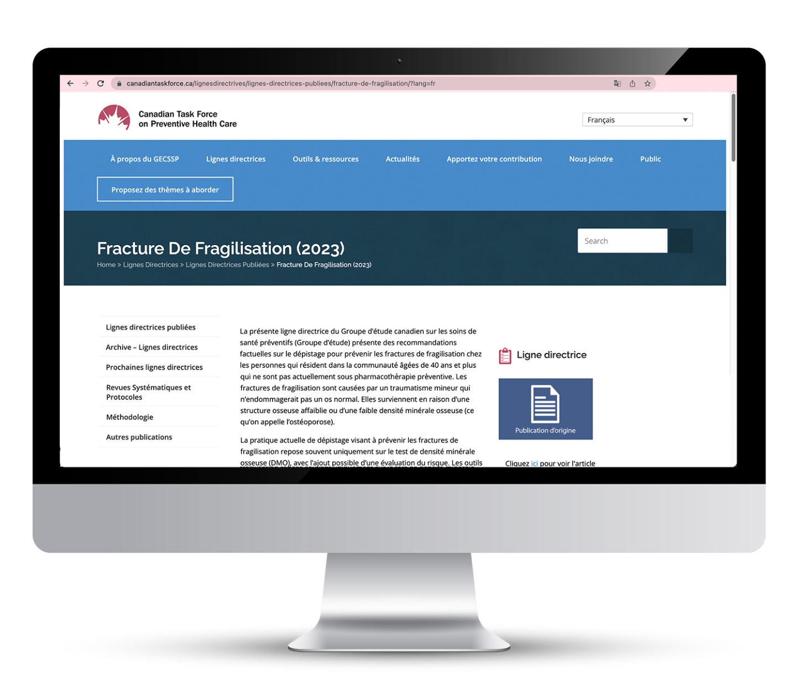
Outils
63
Notes:
Outils d’application des connaissances

Slide 64
Revues systématiques
Publiées dans la revue Systematic Reviews
• Toutes les revues sont
accessibles sur le site Web
du Groupe d’étude canadien :
https://canadiantaskforce.ca
/lignesdirectrives/revues-
systematiques-et-protocoles/lang=fr
64
Notes:
Les revues systématiques qui ont servi de base à cette ligne directrice ont été publiées dans la revue Systematic Reviews.
Ces revues peuvent également être consultées sur le site web du groupe d’étude canadien ou dans la collection de journaux du groupe d’étude canadien.

Slide 65
Communications
Publications
sur les réseaux
sociaux
Communiqués
Communications
avec les intervenants
Suivez le
@groupedetudecanadien
65
Notes:
Les autres communications comprennent les messages sur les médias sociaux, les nouveaux communiqués et les communications avec les parties prenantes.
Suivre @groupedetudecanadien

Slide 66
Conclusion
66
Notes:
Conclusion

Slide 67
Recommandation du Groupe d’étude canadien
• Prise de décision
partagée avec les
patients
Utiliser l’outil d’aide pour une prise de décision partagée sur les fractures de fragilisation
67
Notes:
Le groupe d’étude canadien recommande une prise de décision partagée avec les patients
Utiliser l’outil d’aide pour une prise de décision partagée sur les fractures de fragilisation

Slide 68
Lacunes dans les connaissances
• Des essais de grande qualité seront nécessaires
pour déterminer :
– les bénéfices et les préjudices du dépistage pour les
hommes de tout âge et les femmes plus jeunes;
– la fréquence de reprise du dépistage et l’âge pour
l’arrêter;
– les préjudices potentiels suivant l’arrêt de la pharmacothérapie;
– diversité des populations
Il faut d’autres études.
Il faut d’autres études
68
Notes:
Des essais de grande qualité seront nécessaires pour déterminer :
– les bénéfices et les préjudices du dépistage pour les hommes de tout âge et les femmes plus jeunes;
– la fréquence de reprise du dépistage et l’âge pour
l’arrêter;
– les préjudices potentiels suivant l’arrêt de la
pharmacothérapie.
– Diversité des populations
Il faut d’autres études

Slide 69
En savoir plus
Pour consulter la ligne
directrice et des outils
connexes pour les cliniciens
et les patients, visitez :
• http://canadiantaskforce.ca
/?lang=fr
70
Notes:
Pour consulter la ligne directrice et des outils connexes pour les cliniciens et les patients, visitez :http://canadiantaskforce.ca/?lang=fr

Slide 70
Questions et réponses
MERCI
71

Slide 71
L’approche GRADE
72
Notes:
L’approche GRADE

Slide 72
L’approche « GRADE » :
Grading of
Recommendations
Assessment
Development &
Evaluation
(classement des
recommandations
évaluation, développement et
réévaluation)
73
Notes:
Le Groupe d’étude canadien emploie l’approche GRADE pour formuler des recommandations.

Slide 73
Processus GRADE – définir et recueillir
• Définir les questions concernant les populations, les
stratégies de prise en charge de rechange et les
Résultats importants pour les patients.
• Caractériser les résultats comme étant essentiels ou importants pour la formulation des recommandations
• Effectuer une recherche systématique des études
pertinentes.
• Réaliser une estimation de l’effet de l’intervention
chaque résultat en fonction des critères prédéfinis
les études admissibles.
• Évaluer la certitude des données associées à
l’estimation de l’effet.
74
Notes:
Le processus GRADE comprend les étapes suivantes :​
- Définir les questions concernant les populations, les stratégies de prise en charge de rechange et les résultats importants pour les patients.​
- Caractériser les résultats comme étant essentiels ou importants pour la formulation des recommandations. ​
- Effectuer une recherche systématique des études pertinentes. ​
- Réaliser la meilleure estimation possible de l’effet de l’intervention sur chaque résultat essentiel et important en fonction des critères prédéfinis pour les études admissibles.​
- Évaluer la certitude des données associées à l’estimation de l’effet.

Slide 74
GRADE – évaluer le degré de certitude des
données
Approche GRADE :
• Hiérarchisation des données selon
leur certitude :
ECR > études observationnelles
• L’évaluation de la certitude est
modifiée à la baisse pour chaque
résultat selon les facteurs suivants
– Limites de l’étude (risque de biai
– Imprécision
– Incohérence des résultats
– Caractère indirect des données
– Probabilité de biais de publication
75
Notes:
L'idéal serait d'examiner les preuves directes, c'est-à-dire les études examinant les effets du dépistage par rapport à l'absence de dépistage.
Lorsque les preuves directes ne sont pas disponibles, le groupe d’étude canadien peut également examiner les preuves indirectes.
Les preuves indirectes sont soit liées au résultat (par exemple, le traitement), soit liées à l'intervention (par exemple, différentes interventions de dépistage), mais ce caractère indirect diminue la certitude des preuves.

Slide 75
Données probantes directes et indirectes
• Données probantes directes – proviennent d’études examinant les
effets du dépistage par rapport à l’absence de dépistage ou aux
soins habituels
• Lorsqu’il n’y a pas de données probantes directes disponibles, le
Groupe d’étude canadien peut évaluer des données probantes
indirectes.
• Les données probantes indirectes sont plus incertaines :
elles sont liées au résultat visé (p. ex. les symptômes de dépression dépendent de l’efficacité du traitement) ou
ont trait à l’intervention de dépistage d’intérêt
76
Notes:
Il vaut mieux examiner des données probantes directes; elles proviennent d’études analysant les effets du dépistage par rapport à l’absence de dépistage. ​
Lorsqu’il n’y a pas de données probantes directes disponibles, le Groupe d’étude canadien peut évaluer des données probantes indirectes. ​
​Les données probantes indirectes sont liées soit au résultat (p. ex. le traitement), soit à l’intervention (p. ex. différentes interventions de dépistage), mais leur caractère indirect réduit la certitude des données.​
​

Slide 76
Autres recommandations en
matière de dépistage
77
Notes:
Autres recommandations sur le dépistage en prévention des fractures de fragilisation

Slide 77
Autres recommandations en matière de dépistage
Ostéoporose Canada, 2023*
•Le dépistage par ostéodensitométrie est indiqué à partir de 70 ans en
l’absence de facteurs de risque cliniques additionnels de l’outil FRAX, ou à partir de 65 ans en présence d’un ou plusieurs facteurs de risque cliniques.
* La nouvelle ligne directrice de 2023 d’Ostéoporose Canada n’était pas encore disponible pour étude. La recommandation ci-dessus est donc plutôt basée sur une analyse de 2020 appuyant la ligne directrice à venir.
Société des obstétriciens et gynécologues du Canada, 2022
•Tous les adultes de 65 ans et plus devraient faire l’objet d’un dépistage
passant par une évaluation clinique et une ostéodensitométrie.
•Les femmes postménopausées de moins de 65 ans devraient être évaluées à l’aide de l’outil clinique FRAX (sans ostéodensitométrie). Si le score de FOM obtenu indique un risque supérieur à 10 %, une ostéodensitométrie devrait aussi être envisagée.
•L’ostéodensitométrie devrait également être envisagée pour les patients de 65 ans et plus qui présentent un risque élevé.
National Osteoporosis Guideline Group, UK, 2022
•On devrait évaluer à l’aide de l’outil FRAX toute femme postménopausée ou tout homme de 50 ans et plus présentant un facteur de risque clinique de fractures de fragilisation pour guider la mesure de la DMO et permettre un aiguillage ou un accès au traitement médicamenteux nécessaire rapides, lorsqu’indiqué.
78
Notes:
Les autres recommandations en matière de dépistage sont les suivantes
- Ostéoporose Canada, 2023*
Le test de DMO est indiqué à l'âge de 70 ans si aucun autre facteur de risque clinique FRAX n'est présent, ou à l'âge de 65 ans s'il existe un ou plusieurs facteurs de risque cliniques.
- Société des obstétriciens et gynécologues du Canada, 2022
Tous les adultes ≥65 ans doivent faire l'objet d'une évaluation clinique et d'un dépistage de la DMO.
Chez les femmes ménopausées de moins de 65 ans, l'évaluation doit se faire à l'aide du FRAX clinique (sans DMO). Si le score FRAX pour le MOF est >10%, la DMO doit également être envisagée.
La DMO doit être envisagée pour les patients de moins de 65 ans s'ils présentent un risque élevé.
- National Osteoporosis Guideline Group UK, 2022
Une évaluation FRAX doit être réalisée chez toute femme ménopausée ou tout homme âgé de ≥50 ans, présentant un facteur de risque clinique de fracture de fragilité, afin de guider la mesure de la DMO et d'orienter rapidement le patient vers une prise en charge et/ou un traitement médicamenteux, le cas échéant.
*Les lignes directrices d'Ostéoporose Canada à venir en 2023 n'étaient pas disponibles pour examen. Cependant, une analyse de 2020 soutenant le prochain guide a été utilisée pour la recommandation ci-dessus.

Slide 78
Autres recommandations en matière de dépistage
Bone Health and Osteoporosis Foundation (auparavant la National
Osteoporosis Foundation) (États-Unis), 2022
• Les personnes suivantes devraient subir une ostéodensitométrie :
– Les femmes de 65 ans et plus et les hommes de 70 ans et plus.
– Les femmes postménopausées et les hommes de 50 à 69 ans, selon
leur profil de risque.
– Les femmes postménopausées et les hommes de 50 ans et plus
ayant des antécédents de fractures à l’âge adulte.
Le Collège américain des obstétriciens et gynécologues, 2021
•Recommande le dépistage de l’ostéoporose par DMO chez
les patientes postménopausées de 65 ans et plus.
•Recommande le dépistage par DMO chez les patientes
postménopausées de moins de 65 ans présentant un risque accru
confirmé par un outil clinique validé.
Scottish Intercollegiate Guidelines Network, 2021
•
On devrait évaluer à l’aide de l’outil FRAX toute femme postménopausée
ou tout homme de 50 ans et plus présentant un facteur de risque clinique
de fractures de fragilisation pour guider la mesure de la DMO et permettre
un aiguillage ou un accès au traitement médicamenteux nécessaire
rapides, lorsqu’indiqué.
79
Notes:
The Bone Health and Osteoporosis Foundation (anciennement la National Osteoporosis Foundation)
Osteoporosis Foundation) (États-Unis), 2022
Effectuer un test de DMO chez les personnes suivantes :
Les femmes âgées de 65 ans et plus et les hommes de 70 ans et plus.
Les femmes postménopausées et les hommes de 50 ans et plus ayant des antécédents de fractures à l’âge adulte.
Le Collège américain des obstétriciens et gynécologues, 2021
Recommander le dépistage de l'ostéoporose chez les patientes ménopausées de 65 ans et plus par un test de DMO.
Recommande le dépistage par DMO chez les patientes postménopausées de moins de 65 ans présentant un risque accru confirmé par un outil clinique validé.
Scottish Intercollegiate Guidelines Network, 2021
Une évaluation FRAX doit être réalisée chez toute femme postménopausée ou tout homme âgé de 50 ans et plus, présentant un facteur de risque clinique de fracture de fragilité, afin de guider la mesure de la DMO et d'orienter rapidement le patient vers une prise en charge et/ou un traitement médicamenteux, le cas échéant.

Slide 79
Autres recommandations en matière de dépistage
Association américaine des endocrinologues cliniques et Collège, 2020
•
Femmes postménopausées de 50 ans et plus : On recommande une anamnèse
détaillée, un examen physique et une évaluation clinique du risque de fracture
avec l’outil FRAX® ou un autre outil d’évaluation du risque de fracture.
Une ostéodensitométrie est recommandée chez les femmes de 65 ans et plus et
les femmes postménopausées plus jeunes présentant un risque accru de perte
osseuse et de fracture, selon l’analyse du risque de fracture.
•
Comité national de dépistage du Royaume-Uni, 2019
•Ne recommande pas le dépistage de l’ostéoporose chez les femmes
postménopausées.
Groupe de travail des services préventifs des États-Unis (USPSTF), 2018
•Recommande le dépistage de l’ostéoporose par test DMO pour
prévenir les fractures ostéoporotiques chez les femmes de 65 ans et plus.
•Recommande le dépistage de l’ostéoporose DMO pour
prévenir les fractures ostéoporotiques chez les femmes postménopausées de
moins de 65 ans présentant un risque accru d’ostéoporose confirmé par un outil
clinique validé.
•L’USPSTF conclut que les données actuelles sont insuffisantes pour évaluer
l’équilibre entre les bénéfices et les préjudices du dépistage de l’ostéoporose
pour prévenir les fractures ostéoporotiques chez les hommes (« I statement »;
niveau de preuve insuffisant).
79
Notes:
Association américaine des endocrinologues cliniques et Collège américain d'endocrinologie, 2020
Femmes postménopausées de 50 ans et plus : On recommande une anamnèse
détaillée, un examen physique et une évaluation clinique du risque de fracture
Test de DMO pour les femmes de 65 et plus et les femmes ménopausées plus jeunes présentant un risque accru de perte osseuse et de fracture, sur la base d'une analyse du risque de fracture.
Comité national de dépistage du Royaume-Uni, 2019
Ne recommande pas le dépistage de l'ostéoporose chez les femmes ménopausées.
Groupe de travail des services préventifs des États-Unis (USPSTF), 2018
Recommande le dépistage de l'ostéoporose par la DMO pour prévenir les fractures ostéoporotiques chez les femmes de 65 ans et plus.
Recommander le dépistage de l'ostéoporose par la DMO pour prévenir les fractures ostéoporotiques chez les femmes ménopausées de moins de 65 ans présentant un risque accru d'ostéoporose, tel que déterminé par un outil formel d'évaluation du risque clinique.
L'USPSTF conclut que les preuves actuelles sont insuffisantes pour évaluer l'équilibre entre les avantages et les inconvénients du dépistage de l'ostéoporose pour prévenir les fractures ostéoporotiques chez les hommes. (Déclaration I)

Slide 80
Autres recommandations en matière de dépistage
National Institute for Health and Care Excellence (Angleterre), 2017
•
Femmes de 65 ans et plus et hommes de 75 ans et plus, et femmes de
moins de 65 ans et hommes de moins de 75 ans présentant des facteurs de
risque :
– Utiliser l’outil FRAX (sans ostéodensitométrie) ou l’outil QFracture pour
calculer le risque de fracture absolu prévu sur 10 ans.
– À la suite d’une évaluation du risque avec l’outil FRAX (sans valeur de
la DMO) ou l’outil QFracture, envisager la mesure de la densité
minérale osseuse chez les personnes dont le risque de fracture
correspond au seuil d’intervention pour un traitement proposé, et
recalculer le risque absolu à l’aide de l’outil FRAX en intégrant la valeur
de la DMO.
American College of Radiology, 2016
Les groupes suivants devraient subir un dépistage par ostéodensitométrie :
•
–
–
Toutes les femmes de 65 ans et plus et les hommes de 70 ans et plus.
Toutes les femmes de moins de 65 ans ou les hommes de moins de
70 ans présentant des facteurs de risque additionnels.
86
Notes:
National Institute for Health and Care Excellence (Angleterre), 2017​
Femmes de 65 ans et plus et hommes de 75 ans et plus, et femmes de moins de 65 ans et hommes de moins de 75 ans présentant des facteurs de risque :​
Utiliser l’outil FRAX (sans ostéodensitométrie) ou l’outil QFracture pour calculer le risque de fracture absolu prévu sur 10 ans.​
À la suite d’une évaluation du risque avec l’outil FRAX (sans valeur de la DMO) ou l’outil QFracture, envisager la mesure de la densité minérale osseuse chez les personnes dont le risque de fracture correspond au seuil d’intervention pour un traitement proposé, et recalculer le risque absolu à l’aide de l’outil FRAX en intégrant la valeur de la DMO.​
​
American College of Radiology, 2016​
Les groupes suivants devraient subir un dépistage par ostéodensitométrie :​
Toutes les femmes de 65 ans et plus et les hommes de 70 ans et plus. ​
Toutes les femmes de moins de 65 ans ou les hommes de moins de 70 ans présentant des facteurs de risque additionnels. ​
​

